Slide 1

如何从根本上改变自己
—吴家伟
因三观不同引起的不适
敬请谅解 纯当笑料

Slide 2
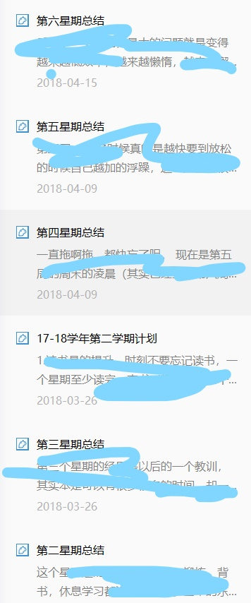
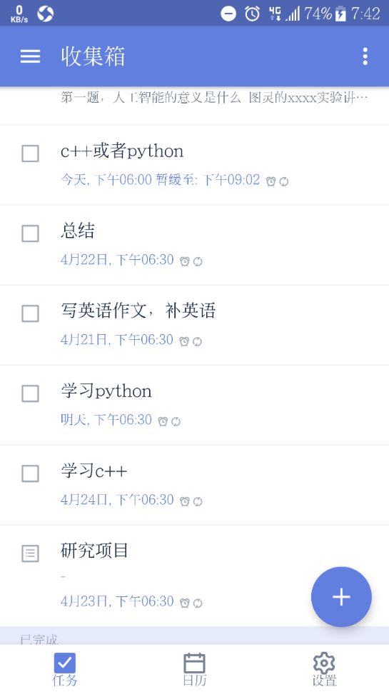
理清自己的大学规划与设想
从设想出发，制定计划

Slide 3
扪心自问

Slide 4
会装系统吗？
会给手机刷机吗？
有真正“玩过”手机吗？？？

Slide 5
大学生活好像缺少了什么
真正能充实自己内心的东西
背诗、练字、看书

Slide 6
具体详细的东西改变（学习）起来很容易
习惯、三观等等改变起来难上加难

Slide 7
曾经说过的三条建议
点击此处添加标题
在此输入相关文字，在此输入相关文字，在此输入相关文字在此输入相关文字在此输入相关文字，在此输入相关文字， 在此输入相关文字，在此输入相关文字，在此输入相关文字在此输入相关文字，在此输入相关文字，在此输入相关文字，
拓宽思维，全面提高
每天努力一点和每天偷懒一点的区别就是：1.01的365次方=37.78，而0.99的365次方=0.0255. 甚至如果每日多努力一点 1.01的365次方=37.78 1.02的365次方=1377.4082

Slide 8
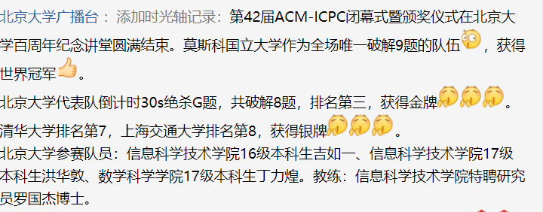
看看别的计院大学生在干些什么

Slide 9
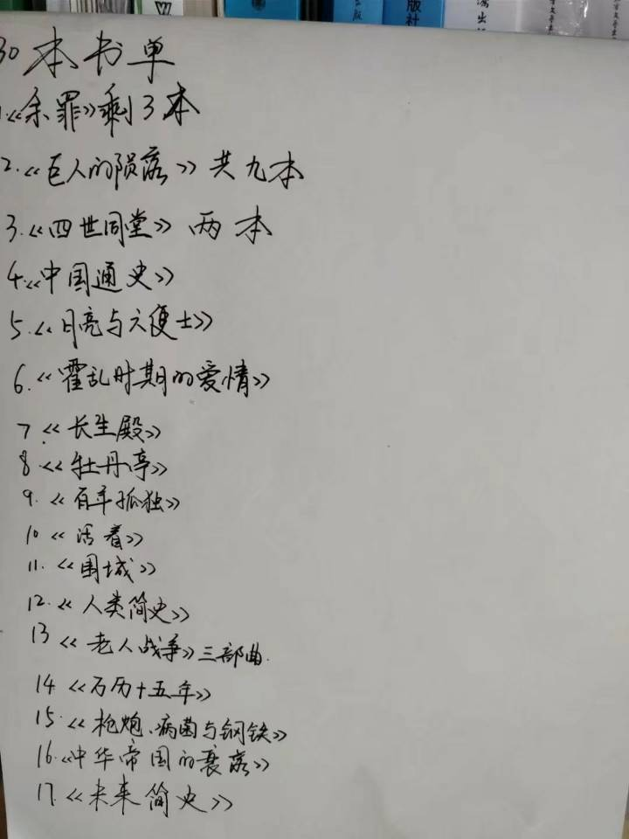
人文科学（电子类）-物理学-工科
选择

Slide 10
UCB 雅思7.0 one month
佛系、 身边的人都是斗士
学霸情侣同学

Slide 11
大学生的爱情观
心无逼数是最可怕的

Slide 12
我的自我反思
大学中还好我做了什么
后悔我没做什么
多么庆幸啊。

Slide 13

THANKS

